Slide 1
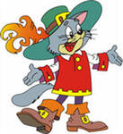
«Сюжетная игра»
Воспитатель: Алешанова Е.А.

Slide 2
ЦЕЛИ И ЗАДАЧИ
Цель: формирование у детей и родителей интереса к игре и совместной игровойдеятельности, развитие творческой фантазии, умения самостоятельно развивать сюжет, используя сюжеты ранее прочитанных произведений и костюмы.
Задачи:
Пробудить интерес детей и родителей к игре
Привить детям первичные навыки в области театрального искусства (использование мимики, жестов, голоса, кукловождения)
- Заинтересовать родителей в приобретении, изготовлении разных атрибутов и дать сведения о способах обыгрывания дома с детьми, поощерять творческие начинания детей.

Slide 3
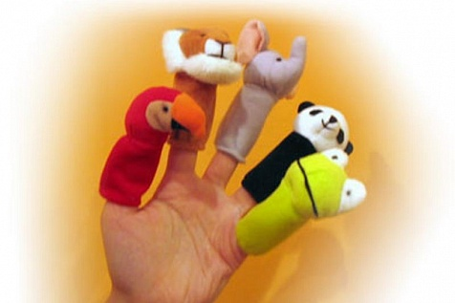
ПРОСМОТР СПЕКТАКЛЯ «Цветик-семицветик», подготовленного учениками школы.

Slide 4
НАШИ УТРЕННИКИ.

Slide 6
ПОСЕЩЕНИЕ ТЕАТРОВ И МУЗЕЕВ

Slide 7
СЮЖЕТНО-РОЛЕВЫЕ ИГРЫ

Slide 8
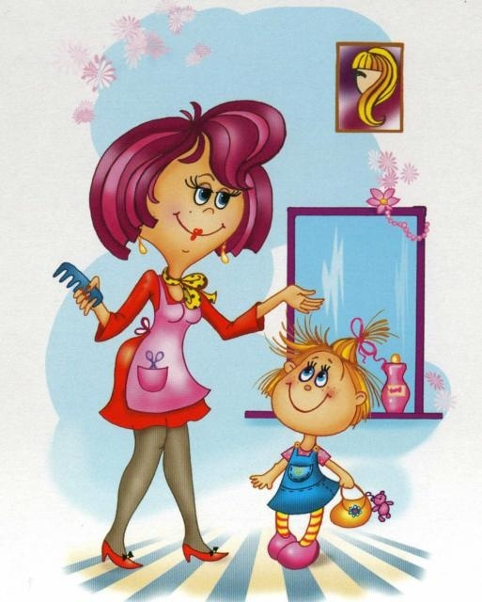

Slide 9
Дни рождения в нашей группе.

Slide 10
Продуктивная деятельность.

Slide 11
КНИЖНЫЙ И ТЕАТРАЛЬНЫЙ УГОЛОК

Slide 12
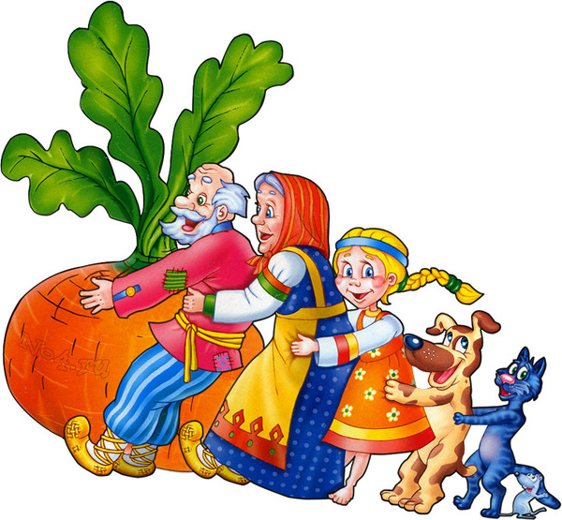
ИГРА – ФАНТАЗИЯ

Slide 13
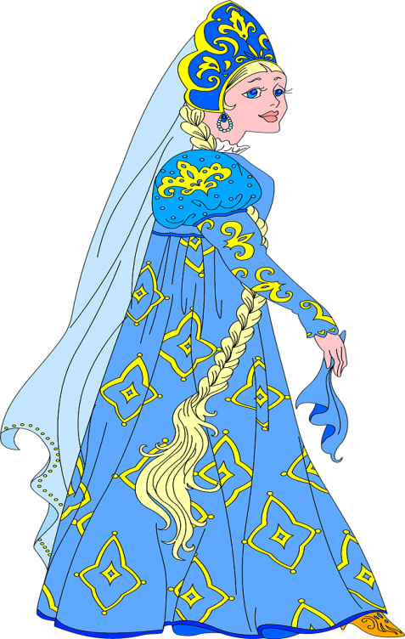

Slide 14
